Slide 1
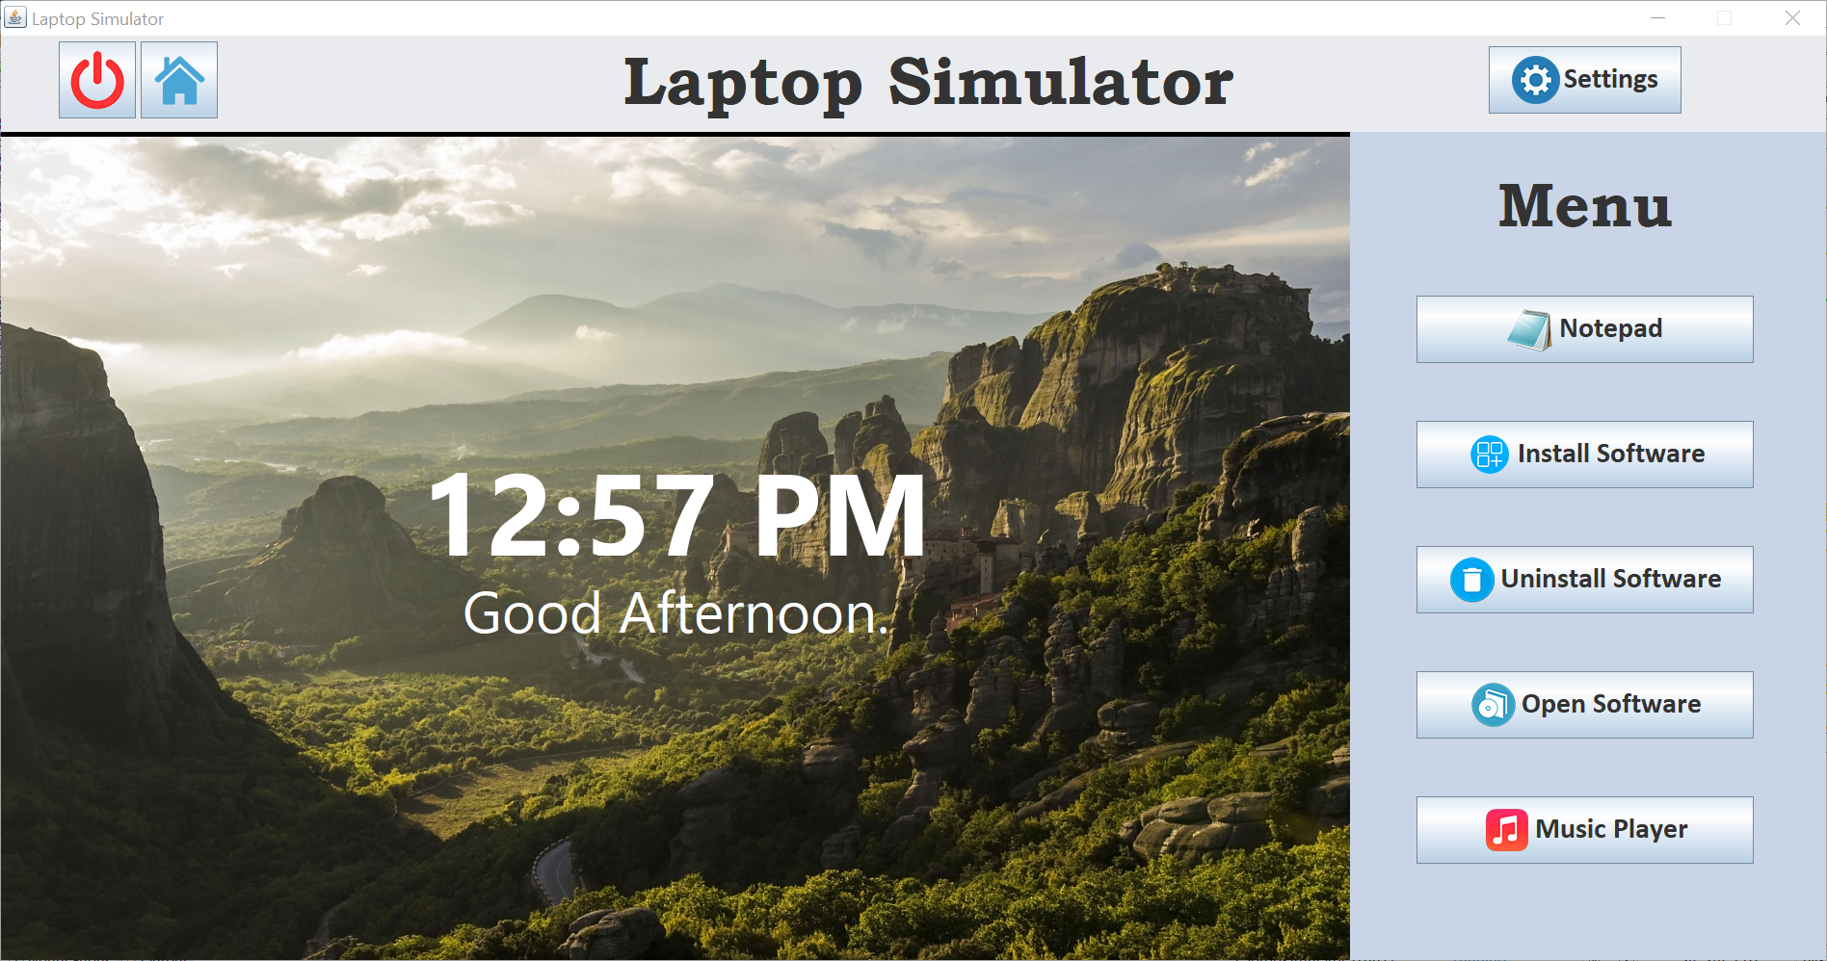
B
C
D
E
F
A
G
H
I

